Slide 1
이산수학 가을학기 2015
Professor 윤영미

Slide 2
Outline
Welcome!
About me
About 이산수학
About the course

Slide 3
“Who am I?”
윤영미
Email : ymyoon@gachon.ac.kr
오피스: 산학협력관 339 (랩 304)
communication은 이메일로 하고, 핸펀하지 말 것 except 앞자리조교
Office Hour: 이메일약속 언제나 welcome

Slide 4
The title of this course is:
이산수학 (Discrete Mathmatics)
Prerequisite
  없음
  충실한 고등학교 수학교육

Slide 5
This course is about:
전산학의 필수 기초 과목
연속의 개념을 사용하지 않고, 이산 개체(discrete entity)를 분석하여 응용의 기반으로 활용하는 수학
컴퓨터의 동작 원리, 컴퓨터를 사용하여 문제를 해결하기 위한 알고리즘의 논리는 모두 이산적인 특성을 가지고 있음.

Slide 6
This course is about:
이산 수학은 이산 개체와 이산 개체 간의 관계의 논리를 설명
이 과목을 통하여 집합, 정수, 관계, 그래프, 트리, 알고리즘의 효율성을 학습함
컴퓨터공학, 정보통신, 소프트웨어 등의 IT분야에서 시스템을 설계하거나, 컴퓨터를 이용하여 문제를 해결할 수 있는 능력을 습득

Slide 7
This course is about:
이산 수학의 응용분야
  Programming Languages
  Algorithms & Data Structures
  Compiler Design
  Database Design & Implementation
  Computer Architecture and Networks
  Operating Systems
  Cryptography & Security
  Just about Everything in Computer Science!

Slide 8

Traveling Salesman Problem
문제 정의
  N개의 도시(C₁, C₂, … C_{N})와 두 도시 i와 j 사이의 거리 d_{ij}가 주어졌을 때, 모든 도시를 한번씩 방문해야 하는 외판원이 다리 품을 가장 적게 파는 경로(shortest tour)는?
경로의 가짓수 계산
  첫 번째 도시를 선택할 수 있는 가짓수: N가지
  두 번째 도시를 선택할 수 있는 가짓수: (N-1)가지
  …
  ➔ 경로의 가짓수 = N(N-1)(N-2)…(2)(1) = N!
TSP를 풀기 위해 얼마나 걸리는가?
  하나의 경로 계산을 위해 1 ns가 걸린다고 가정
  N=10: 3,628,800 ns = 0.0036288 sec.
  N=50: 3.02 x 10⁶⁴ ns = 3.02 x 10⁵⁵ seconds = 3.50 x 10⁵⁰ days = 9.59 x 10⁴⁷ years
  ➔ 해결할 수 있는 방법은? (Refer to http://www.tsp.gatech.edu/index.html)
56
73
89
94
115
32
62
108
49
51
Page <number>

Slide 9
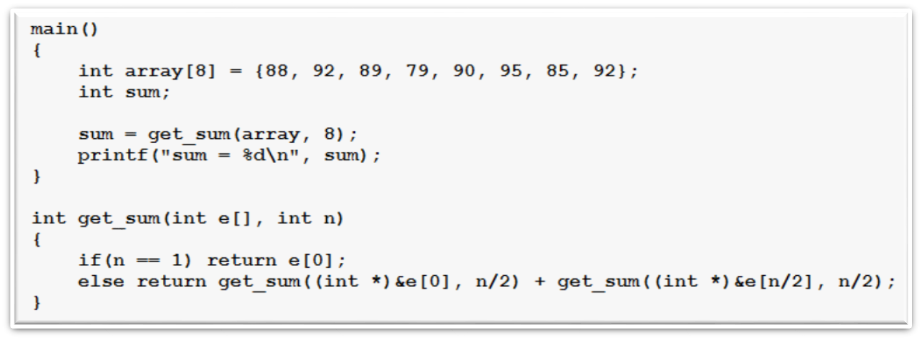
이산수학? 뭐에다 써?
재귀 함수
집합? 리스트?
명제 함수
floor function
Page <number>

Slide 10
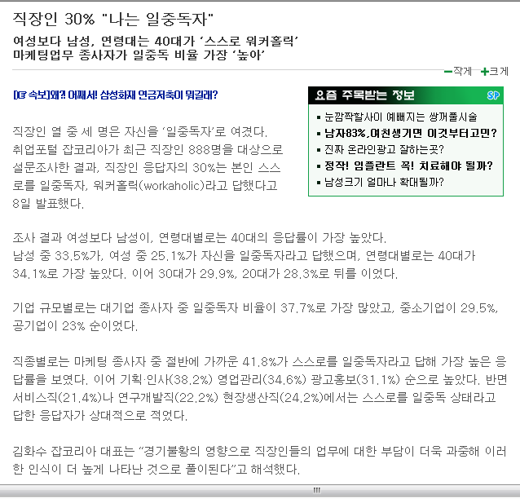
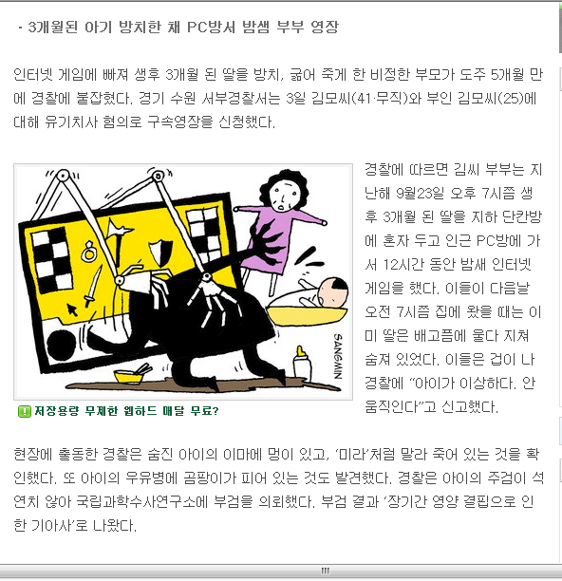
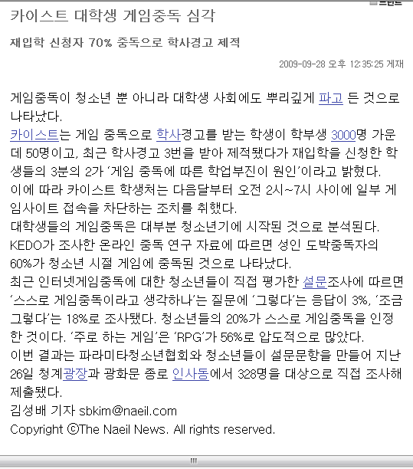
중독… 미친 사람… (나쁜 버전)
Overview of Discrete Mathematics
Page <number>

Slide 11
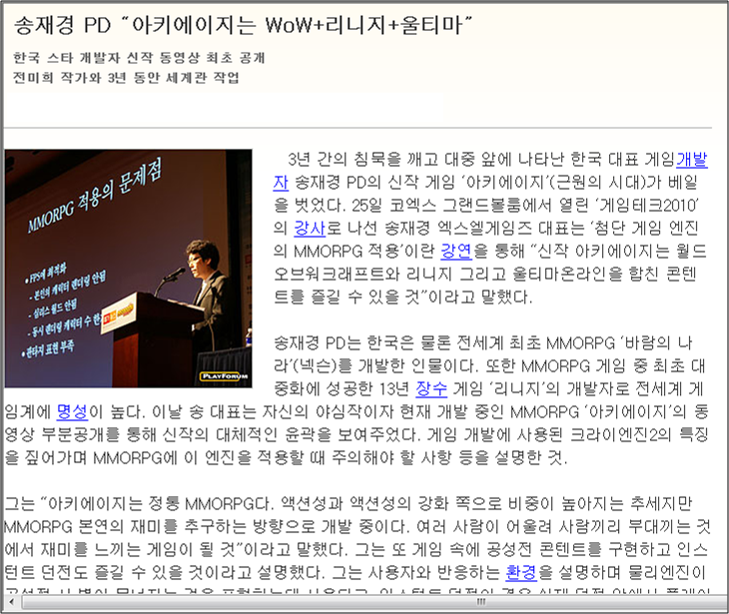
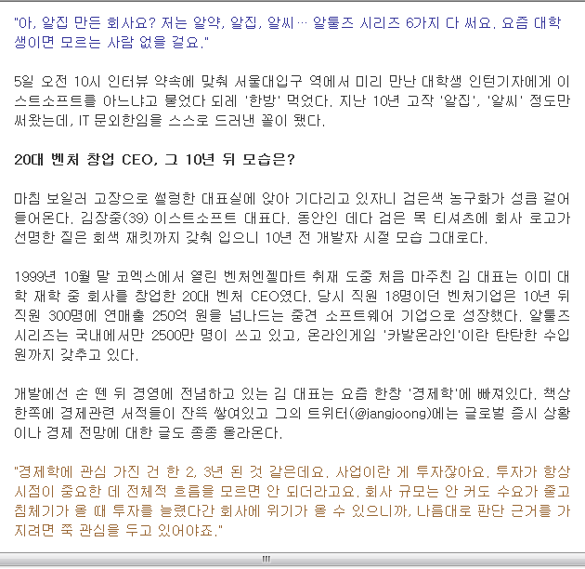
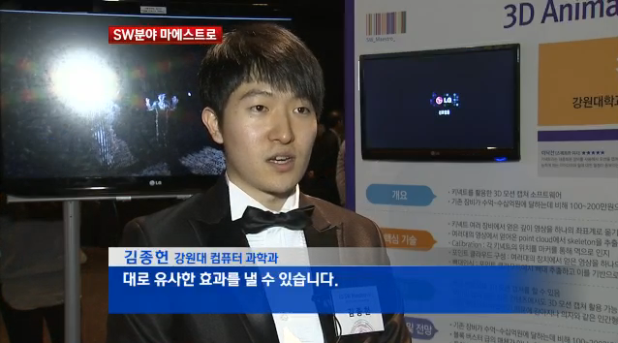

중독… 미친 사람… (좋은 버전)
Overview of Discrete Mathematics
Page <number>

Slide 12

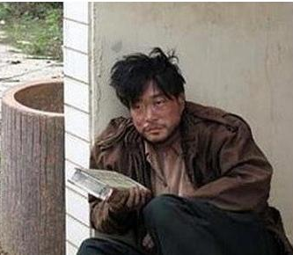
중독된 미래의 당신 모습은?
Overview of Discrete Mathematics
VS
Page <number>

Slide 13
About the course:
Textbook
  이산수학 Express, 생능출판사
Sub-Textbook
  Discrete Mathematics with Applications 4th Edition,
  Epp
Exams
  3 Midterms & 1 Final
Quizes: 번개, 예고
homework assignments
Cheating policy: zero tolerance

Slide 14
About the course:
Gradings
  Mid1(20) + Mid2(20) + Mid3(20) + Final(20)
A는 허용범위내에서 모두 줄 예정임. A++?
동일 점수일때는 번개+예고퀴즈점수로 결정됨
모든 시험은 저녁시간에 2반이 동시에 봄
Midterm 1 시험 : 5주차(9/30 수)
Midterm 2 시험 : 8주차(10/21 수)
Midterm 3 시험 : 12주차(11/19 목)
Final : 16주차(12/16 수)
출석 : 20%. 상을 당하거나, 입원 경우만 출석인정. 단순 Sick은 출석인정 안됨. 문자/전화 하지 말 것!

Slide 15
About the course:
허용되는 것
  Gum씹는 것
  뒤로 나가 걸어 다니면서 수업 듣는 것
  먹는 것
허용되지 않는 것
  강의 설명 중에 disaplay(Notebook, Tab, Cell) 보기
  조는 것
  강의 중 모자/후드 쓰기
  핸드폰사용(진동포함)
  지각(출석부르기가 끝난 후 들어 오는 것)

Slide 16
About the course:
앞자리 조교
  특전
    교재
    A 이상
  나와 학생들 사이의 Communication
  수업 준비

Slide 17
숙제
스티브 잡스 스탠포드 졸업식 연설문 유튜브에서 듣기
그의 연설문 텍스트 영어로 읽고, 한글로 번역해 보기
가장 인상깊은 문장 1 개 이상을 골라서 쓰고, 이유를 써오기(A4, 수기)

